Slide 1
SINDROME GUILLAIN BARRE

Slide 2
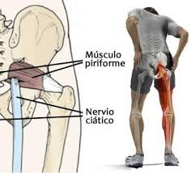
DEFINICION
El síndrome de Guillain-Barre polirradiculoneuropatia inflamatoria desmielinizante aguda corresponde a un conjunto de síntomas producidas por cambios inflamatorios y degenerativos de las raíces nerviosas periféricas y craneales.

Slide 3
SINONIMOS
Poliradiculoneuritis idiopática aguda
Polineuropatia inflamatoria aguda
Polineuritis idiopática aguda
Polineuritis infecciosa
Síndrome de Guillain Barre landry

Slide 4
CARACTERISTICAS
El liquido céfalo raquídeo muestra una disociación albumino citológica, con aumento de proteínas y normalidad celular | Debilidad simétrica rápidamente progresiva, de comienzo distal y avance proximal.

Slide 5
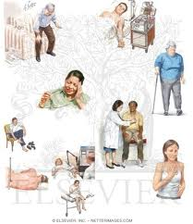
CARACTERISTICAS
Afecta la musculatura bulbar respiratoria y que cursa con pérdida de reflejos osteotendinosos y con signos sensitivos leves o ausentes.

Slide 6
ETIOLOGIA
Agente causal
Campylobacter Jejuni | Varicela Zoster
Citomegalovirus | Micoplasma pneumoniae
Epstein Barr | Hepatitis A Y B
Aemophylus influenciae | VIH

